Slide 1
Réalisé par :
Hafsa EL ALAOUI
Manal NEJJARI
Encadré par: Mme Souissi

Slide 2
PLAN
I-
Introduction
II-
Analyse des critères
III-
Améliorations suggérées
IV-
Conclusion

Slide 3
consacré pr l’intro
Introduction
Analyse des critères
Améliorations suggérées
Conclusion

Slide 4
Introduction
Analyse des critères
Améliorations suggérées
Conclusion
1-Présentation Visuelle
6-Fiabilité des sources
7-Public visé
5-Pertinence des hyperliens
2-Organisation du Portail
3-Contenu
4-Qualité des textes et de la langue
8-Interactivité et échange d’informations
9-Mise à jour de l’information
10-Navigation

Slide 5

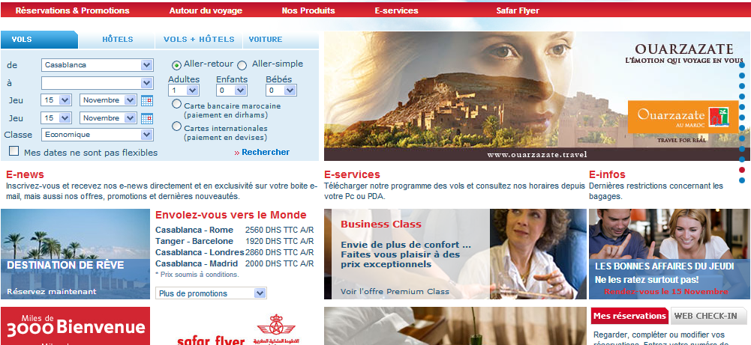
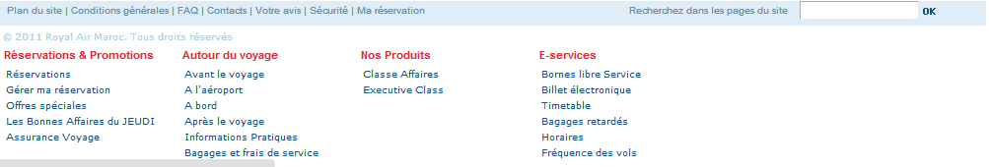
Introduction
Analyse des critères
Améliorations suggérées
Conclusion
1.Présentation Visuelle:
- Format,
- Dimension
- Choix de
couleurs
1
2
3

Slide 6
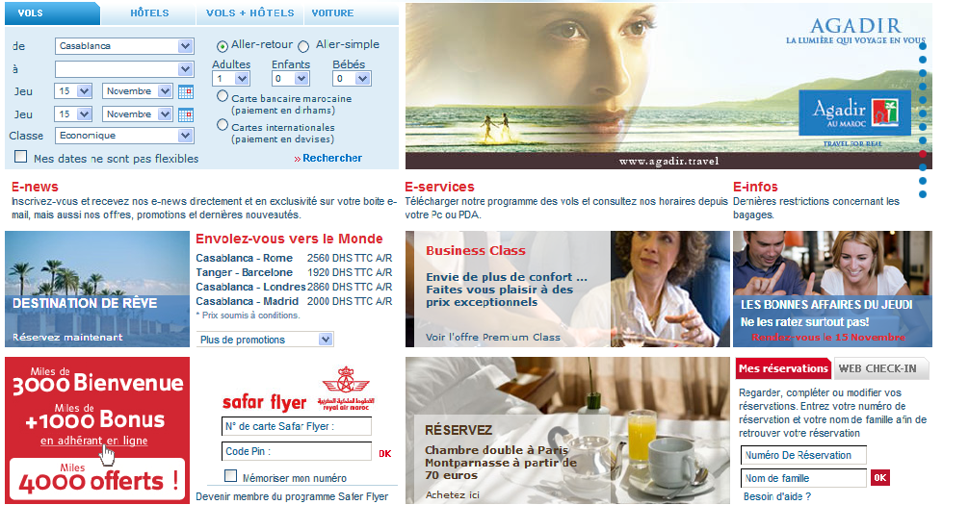
Introduction
Analyse des critères
Améliorations suggérées
Conclusion
2.Organisation du portail:
2.1. Structure:

Slide 7
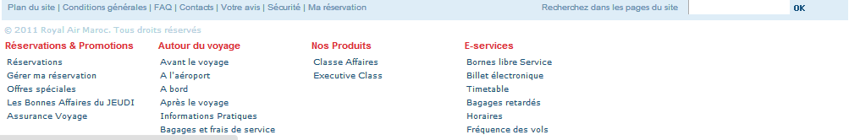
Introduction
Analyse des critères
Améliorations suggérées
Conclusion
2.Organisation du portail:
2.1. Structure:

Slide 8
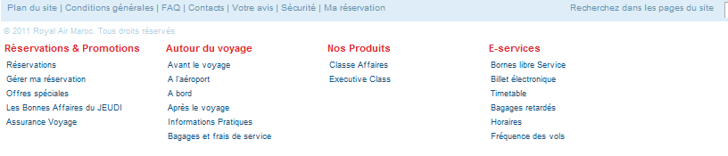
Introduction
Analyse des critères
Améliorations suggérées
Conclusion
2.Organisation du portail:
2.2. Localisation:

Slide 9
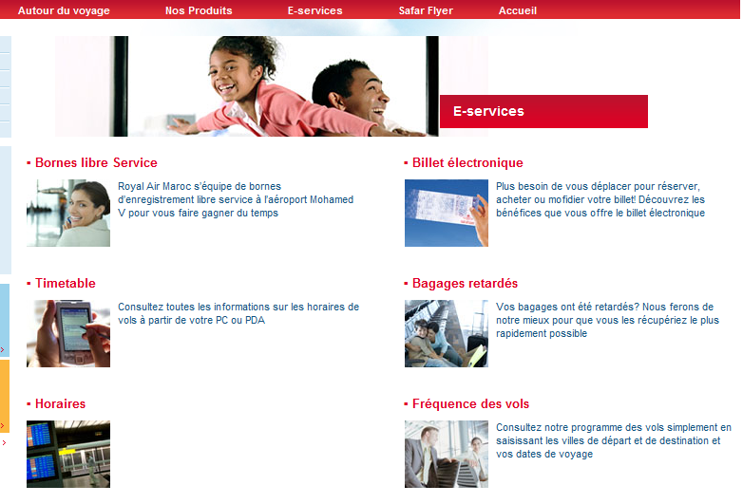
Introduction
Analyse des critères
Améliorations suggérées
Conclusion
3.Contenu:
3.1. Services:

Slide 10
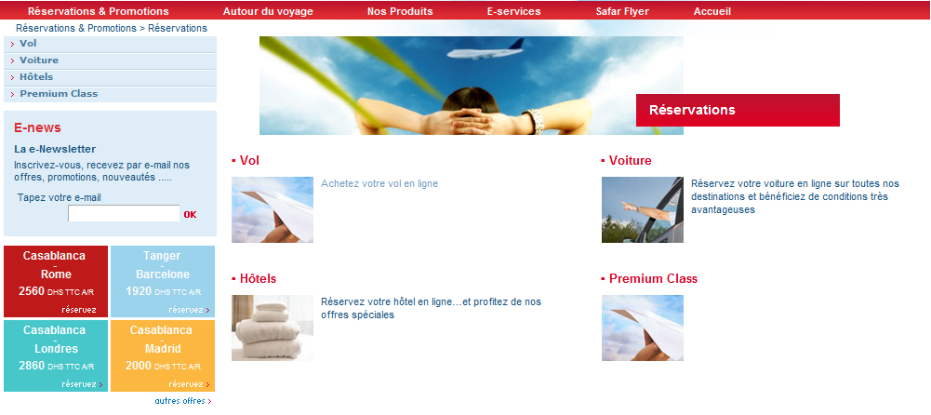
Introduction
Analyse des critères
Améliorations suggérées
Conclusion
3.Contenu:
3.1. Intégration des applications métier:

Slide 11


Introduction
Analyse des critères
Améliorations suggérées
Conclusion
3.Contenu:
3.1. Intégration des applications métier:

Slide 12
Introduction
Analyse des critères
Améliorations suggérées
Conclusion
4.Qualité des textes et de la langue:
Le français qu’utilise La Royal Air Maroc respecte complètement la structure grammaticale et orthographique, les termes sont bien sélectionnés de façon à faciliter l’accès à l’information.

Slide 13
Introduction
Analyse des critères
Améliorations suggérées
Conclusion
5.Pertinence des liens:
La navigation au cours des pages de ce portail se fait automatiquement en cliquant sur le lien qui conduit directement à la page sélectionnée, sans pour autant avoir recours à une actualisation instantanée ou à tomber sur un lien introuvable qui nuit à la bonne qualité du portail visité.

